Slide 1



Trabajo Fin de Grado
Grado en Ingeniería Informática
Escuela Politécnica Superior de Jaén
PROTOTIPO DE APLICACIÓN DE SOPORTE A EVALUACIONES Y AUDITORÍAS
Felipe Peiró Garrido
Tutor: Ángel Luis García Fernández
Junio, 2018

Slide 2


ÍNDICE
Descripción
Objetivos
Requisitos
Planificación
Diseño técnico
Diagrama de entidad-relación
Diagramas de paquetes
Demostración
Resultados
Mejoras y futuro
Conclusiones

Slide 3
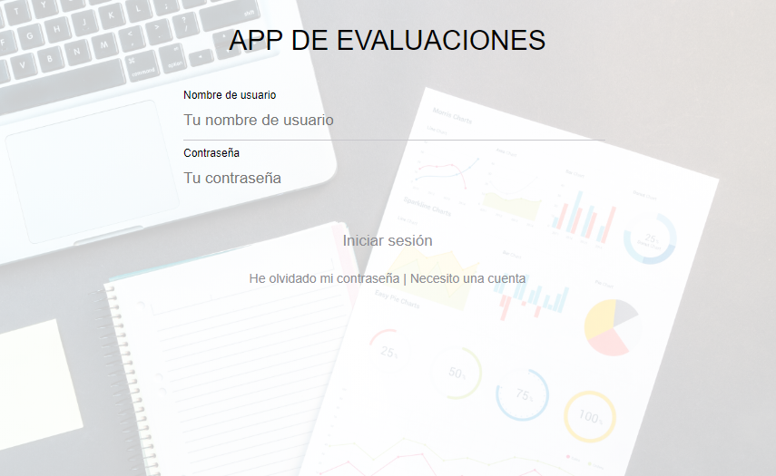
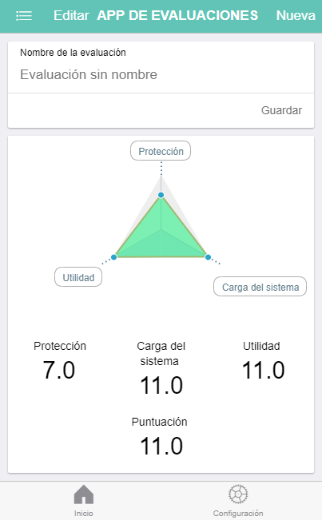
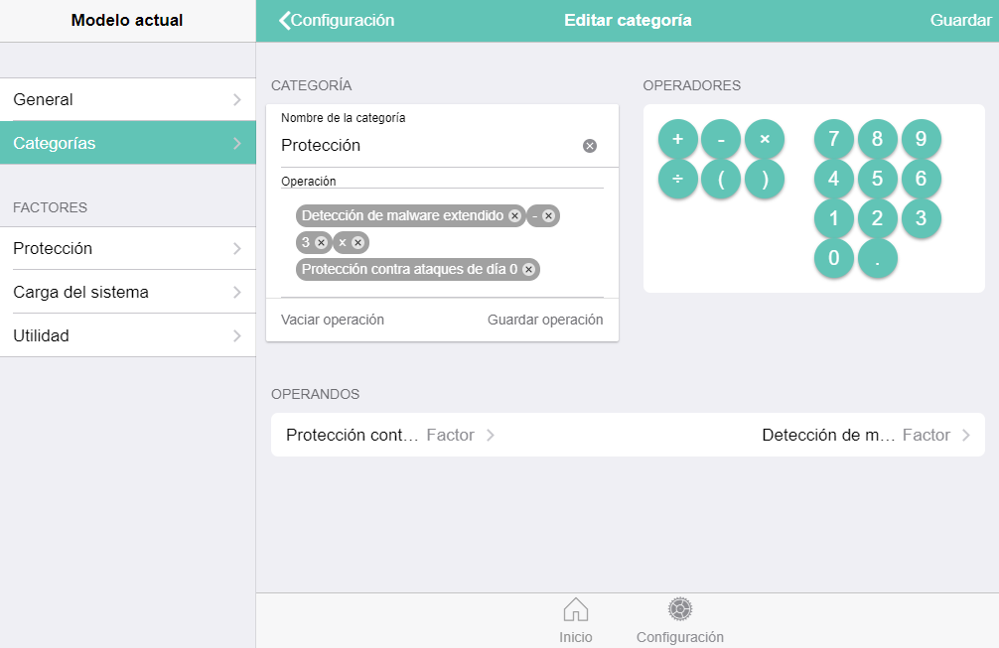
1.
DESCRIPCIÓN
Aplicación para realizar evaluaciones
Diseño centrado en el usuario
Personalización avanzada
Intercambio entre usuarios
Diseño web adaptable
Multiidioma

Slide 4
2.
OBJETIVOS
Poner en práctica las enseñanzas académicas adquiridas
Aprender nuevas tecnologías
Diseñar una aplicación enfocada al mercado real
Utilizar patrones de diseño para realizar software de calidad
Realizar una aplicación que pueda usarse en cualquier dispositivo y enfocada a distintos mercados
Aportar un servicio útil tanto a usuarios individuales como a grandes empresas
Dotar al usuario de libertad a la hora de realizar acciones

Slide 5


3.
REQUISITOS
Registro de nuevos usuarios
Identificación en la aplicación
Autenticación y privacidad
Realizar evaluaciones
Consultar mis evaluaciones
Crear modelos de evaluación
Consultar mis modelos de evaluación
Compartir modelos de evaluación
Acceso administrador para la gestión de usuarios

Slide 6
4.
PLANIFICACIÓN
Incremento | Requisito
1 | Cálculo remoto Cliente multiidioma Diseño web adaptable Gestión de usuarios
2 | Gestión de modelos de evaluación
3 | Gestión de evaluaciones
La planificación del proyecto sigue un desarrollo incremental.
Se identifican tres incrementos que siguen una fase de análisis, diseño, implementación y pruebas.

Slide 7
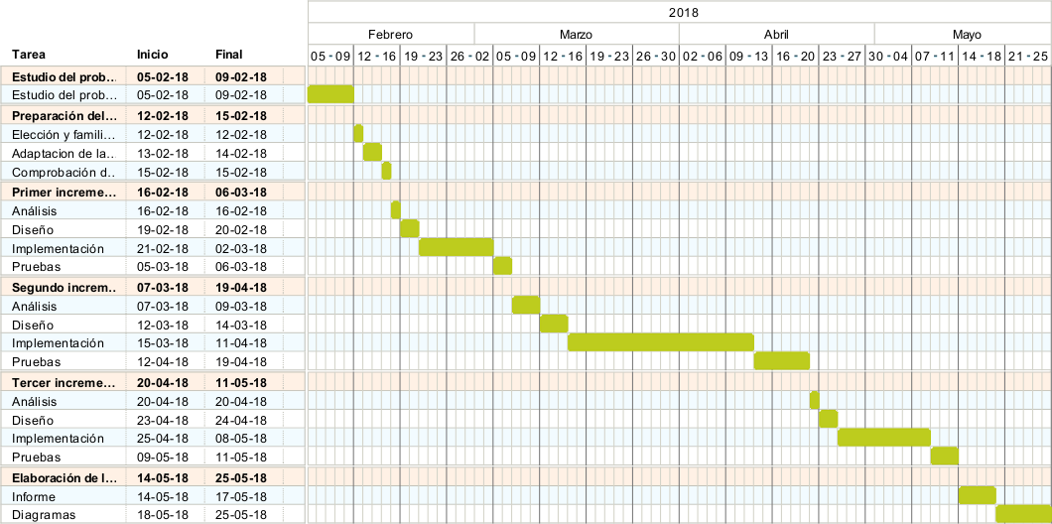

DIAGRAMA DE GANTT

Slide 8

5.
DISEÑO TÉCNICO
El desarrollo de la aplicación se ha optado por una arquitectura cliente-servidor haciendo uso de las siguientes tecnologías:
Framework 7
Framework de desarrollo Spring
Servidor Apache Tomcat
Tecnología JavaServer Pages
Gestor de bases de datos Apache Derby
Arquitectura REST
FRAMEWORK 7
JSP
MODELO
LÓGICA
CONTROLADOR
DERBY
VISTA

Slide 9
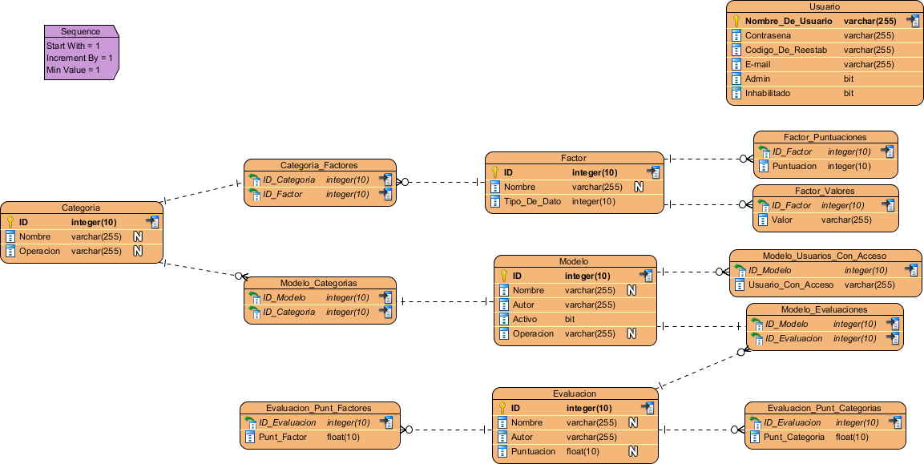
DIAGRAMA DE ENTIDAD-RELACIÓN

Slide 10
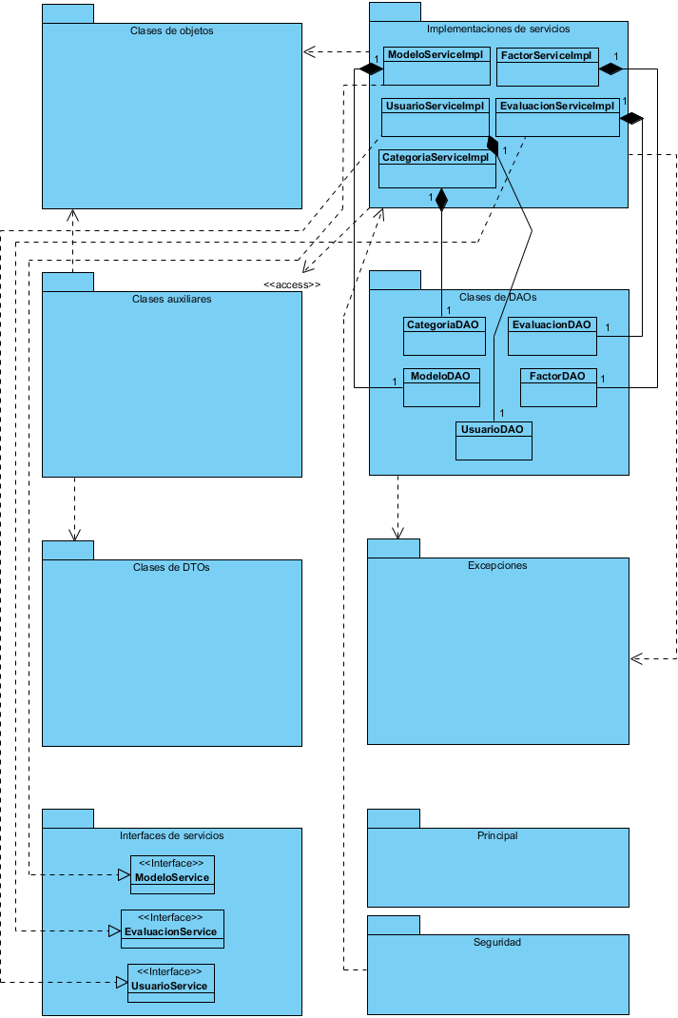
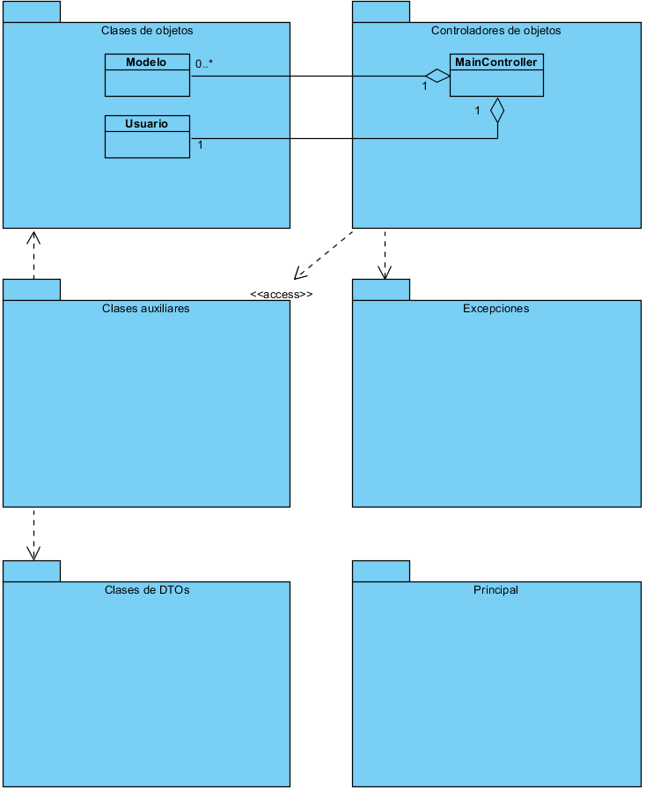
DIAGRAMAS DE PAQUETES
CLIENTE
SERVIDOR

Slide 11

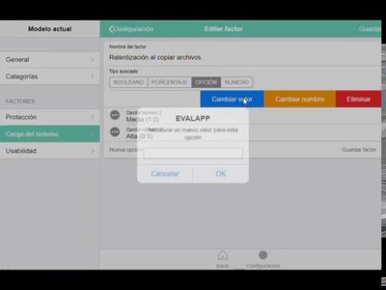
6.
DEMOS- TRACIÓN

Slide 12

7.
RESULTADOS
Fácil de utilizar
Fácilmente escalable
Accesible en cualquier lugar
Interfaz amigable
Fácil reemplazo de cliente

Slide 13
8.
MEJORAS Y FUTURO
FUTURO PRÓXIMO
Aumento del número de tipos de gráficas
Aumento del número de tipos de operaciones
FUTURO MEDIO
Aumento del número de tipos de factores
Roles de usuario
Compartir a través de redes sociales
FUTURO LEJANO
Lanzar aplicaciones nativas
Aspecto social
Mejora de la seguridad

Slide 14
9.
CONCLU-
SIONES
Se han utilizado técnicas ya conocidas como la arquitectura REST y la tecnología JavaServer Pages
Se han utilizado nuevas tecnologías como Framework7 y el módulo de localización i18n
La aplicación satisface una demanda real
Se han utilizado los patrones DAO, DTO y MVC entre otros
Se ha realizado la aplicación haciendo uso de un diseño web adaptable y multiidioma
La escalabilidad de la aplicación permite que pueda utilizarla todo tipo de usuarios
Se ha provisto de una aplicación con un gran grado de personalización

Slide 15
PROTOTIPO DE APLICACIÓN DE SOPORTE
A EVALUACIONES Y AUDITORÍAS
FIN DE LA PRESENTACIÓN
Felipe Peiró Garrido
fpg00012@red.ujaen.es

